Slide 1

练习二十三
（选自教材P94-P96练习二十三）

Slide 2
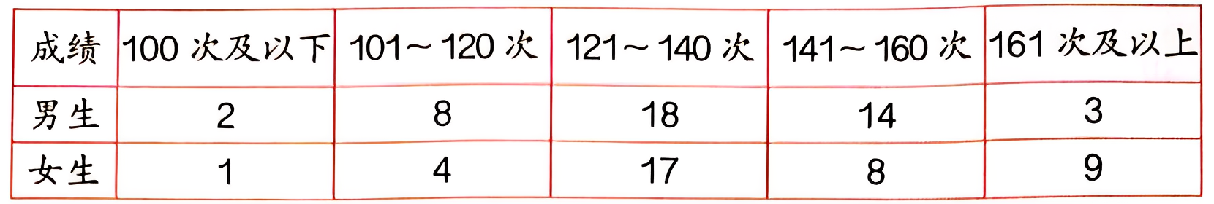
1. 某小学四年级学生一分钟跳绳成绩如下表（单位：人）。
请根据以上数据绘制复式条形统计图。

Slide 3
人数/人
20
18
男生
17
14
女生
15
10
8
8
9
5
4
3
2
1
0
100及以下
101~120
121~140
141~160
161及以上
成绩/m
（1）成绩在121~160次的男生和女生各有多少人?女生成绩在135次及以上为优秀，女生成绩在135~140次的有12人。成绩为优秀的女生有多少人?
（2）你还能得到哪些信息?

Slide 4
（1）成绩在121~160次的男生有18+14=32人，女生有17+8=25人。
12+8+9=29（人）成绩为优秀的女生有29人。
（2）成绩在121~140的人数最多，成绩在100及以下的人数最少。(答案不唯一)

Slide 5
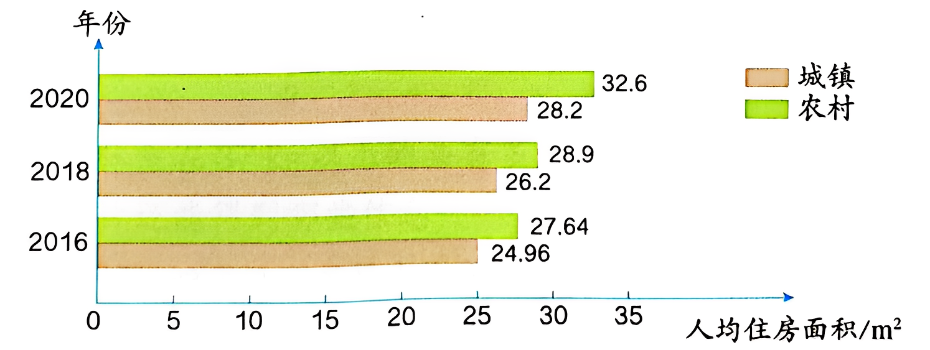
2. 下面是某地区城镇和农村居民人均住房面积统计图。
（1）2020年与2016年相比，该地区城镇和农村居民人均住房面积各增加了多少?
（2）你还能得到哪些信息?

Slide 6
（1）
  城镇：28.2-24.96=3.24（m²）
  农村：32.6-27.64=4.96（m²）
答：2020年与2016年相比，该地区城镇和农村居民人均住房面积增加了3.24m²和4.69m²。

Slide 7
（2）无论城市还是农村，人均住房面积在不断扩大，说明人们的生活条件在不断改善。

Slide 8
3. 下面是某市人均寿命统计表，请根据表中的数据完成统计图（单位：岁）。
年份 | 1990 | 2000 | 2010 | 2020
男性平均年龄 | 71 | 74 | 75 | 77
女性平均年龄 | 76 | 78 | 80 | 82

Slide 9
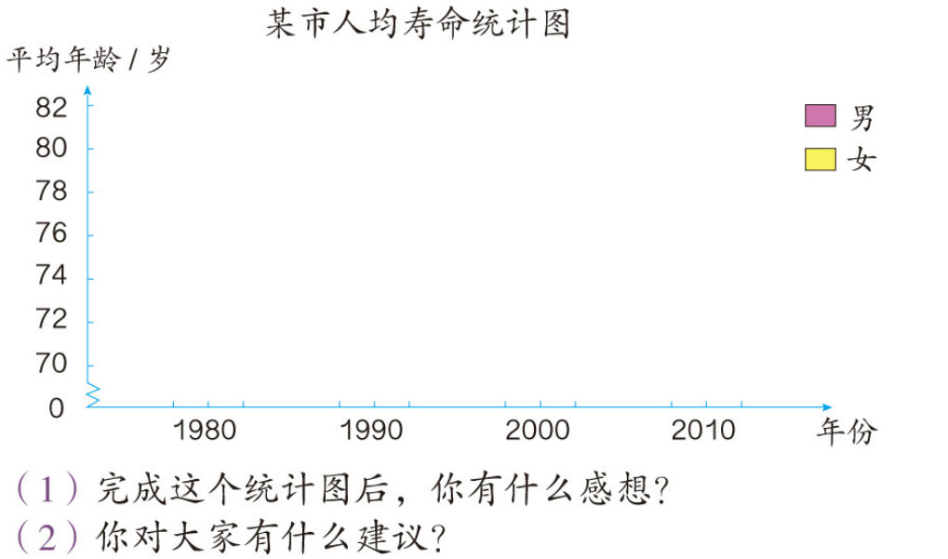
82
80
78
77
76
75
74
71

Slide 10
（1）男性的平均寿命比女性短。
（2）建议男性减少生活压力，多锻炼身体，以延长寿命。

Slide 11
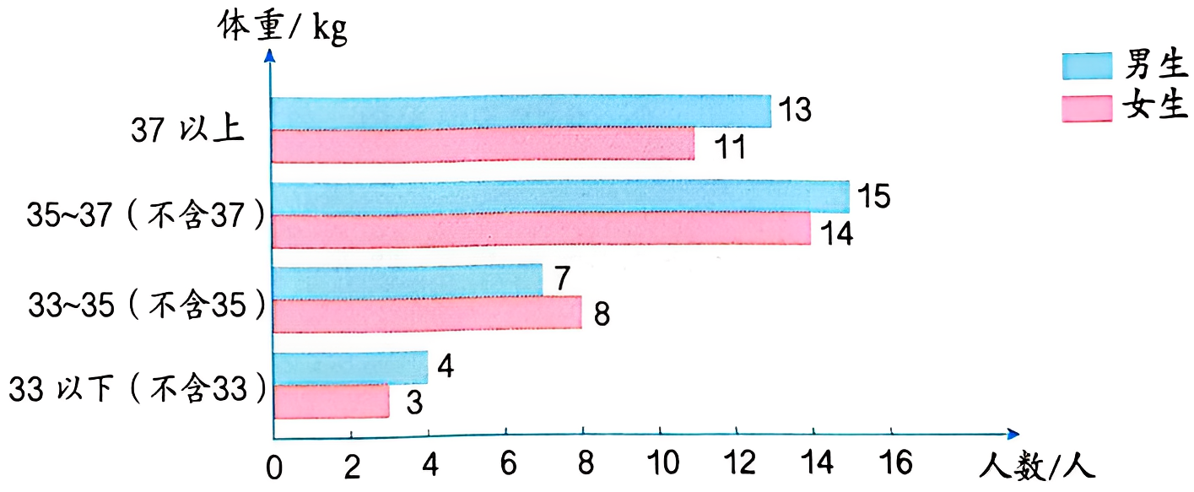
4. 下面是某小学四年级学生体重情况统计图。

Slide 12
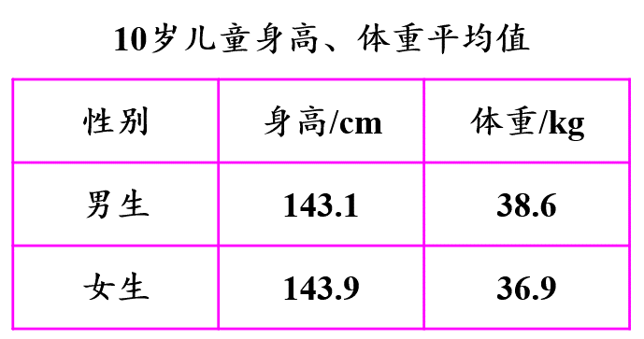
（1）体重在37kg 以上的共有多少人?
（2）你还能得到哪些信息?
（3）该校四年级一名男生今年10岁，他的身高在145 cm 以上，体重在33 kg 以下。根据右面表格的数据，你认为他的身高、体重怎么样?

Slide 13
（1）13+11=24(人)
（2）体重在33kg以下的人数比较少。(答案不唯一)
（3）身高高于正常值，体重低于正常值。

Slide 14
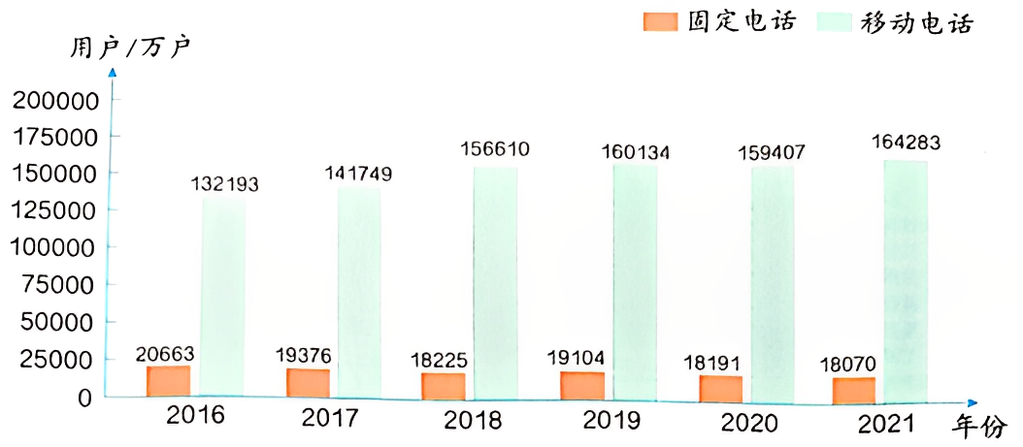
5. 下面是我国2016-2021年电话用户数统计图。

Slide 15
（1）哪一年的固定电话用户最多?哪一年的移动电话用户最多?
（2）你还能获得哪些信息?请提出两个问题并解答。

Slide 16
（1）2016年的固定电话用户最多，2021年的移动电话用户最多。
（2）移动电话用户逐年增加，固定电话用户逐年减少，说明人们的生活水平在提高。
①2017年移动电话比2016年多多少万户?
141749-132193=9556（万户）
②2021年固定电话用户比2020年少多少万户?
18191-18070=121（万户）

Slide 17
6.* 某小学歌唱比赛6号选手得分情况如下表。
评委 | 1 | 2 | 3 | 4 | 5 | 6 | 7
分数 | 92 | 99 | 91 | 93 | 82 | 95 | 94
去掉一个最高分99分，去掉一个最低分82分，6号选手的平均得分是93分。
说一说，计算平均得分时为什么要去掉一个最高分和一个最低分。

Slide 18
因为平均数表示的是一组数据的总体情况，如果数据中出现一、两个极端数据，那么平均数对于这组数据所起的代表作用会削弱。为了消除这种现象，可将少数极端数据去掉，只计算余下的数据的平均数，并把所得的结果作为全部数据的平均数，所以在评定体育比赛成绩时，常常采用在评分数据中分别去掉一个最高分和一个最低分，再计算其中平均数的办法，以避免极端数据造成的影响。

